Slide 1


Bien préparer votre Etape du Tour 2022
Marion SICOT
Fondatrice de Marion Sicot Coaching
DEJEPS Activités Cyclisme
Ancienne cycliste professionnelle
2ème de l’Embrunman 2021
Recordwoman du monde dénivelé 24h
Auteure de « Harcelée, Dopée, mais de retour »
Vincent MARTINS
Gérant de Sport Inspiration
BE HACUMESE
Diplôme Universitaire de Préparation physique
Massage et coaching mental
Cyclisme sur piste et sur route
Recordman du monde 100km sur piste
Auteur de « A-tout cœur »

Slide 2
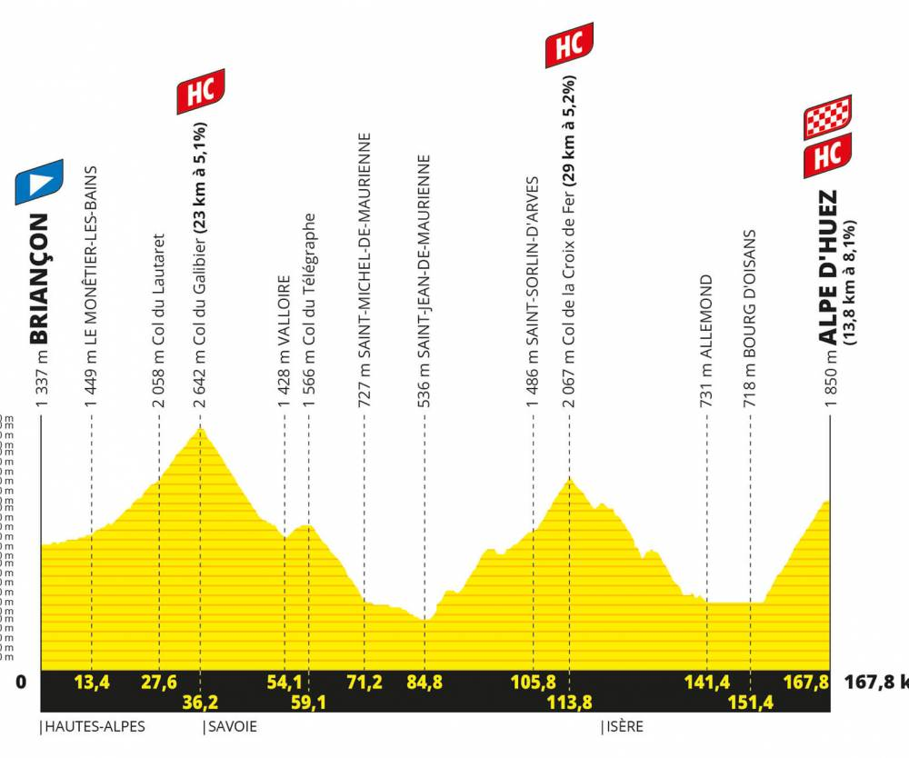
Le parcours

Slide 3
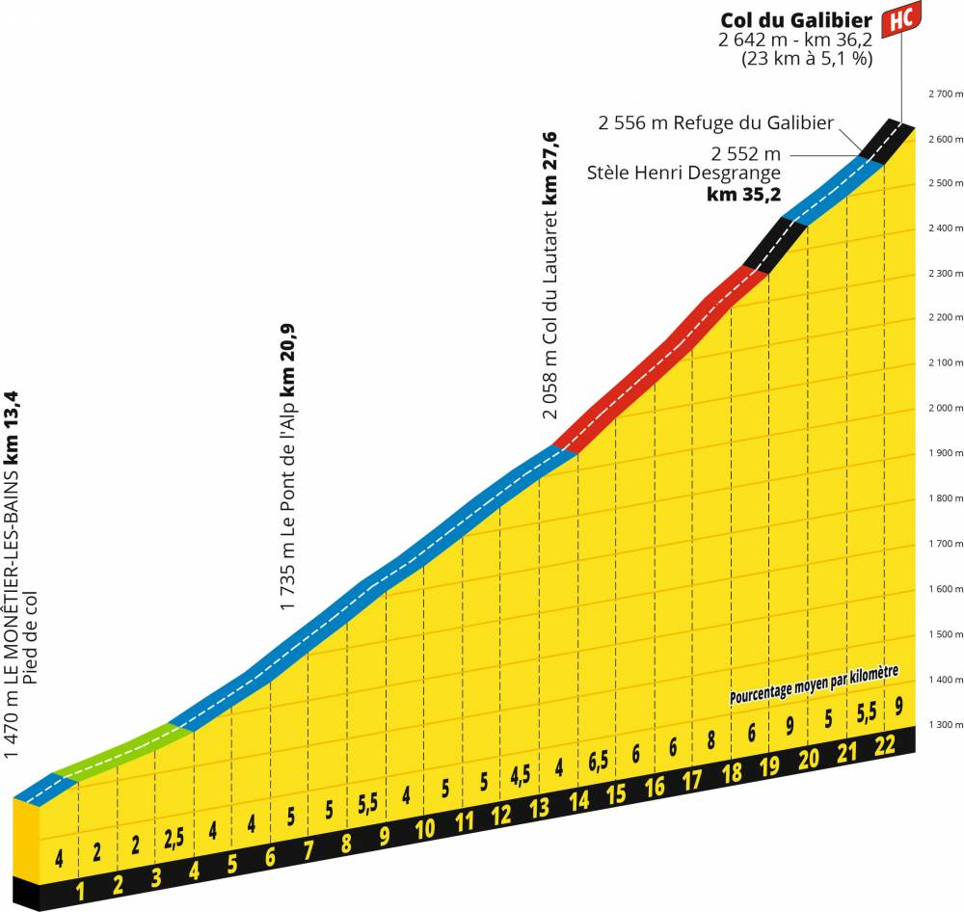
Le col du Galibier
L’avis du coach
Roulant mais usant
Attention au vent et à l’altitude
Ne pas se laisser entraîner à un rythme trop élevé
Dernier kilomètre très difficile !

Slide 4
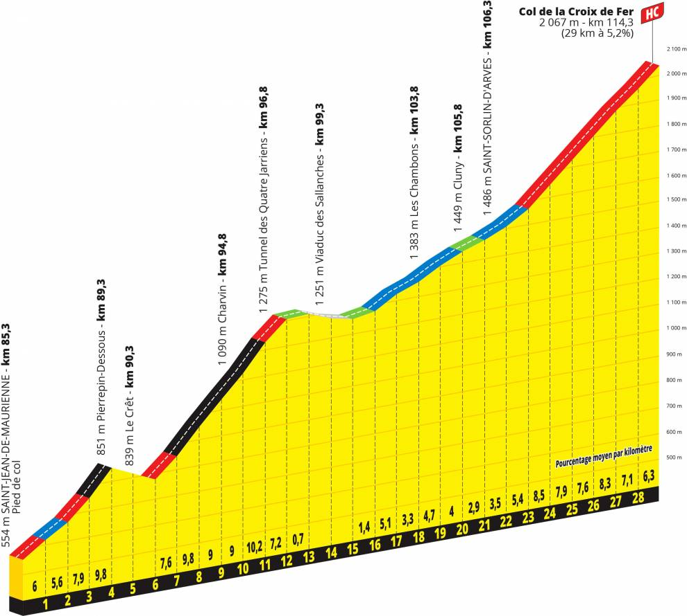
Le col de la Croix de Fer
L’avis du coach
Long et très irrégulier
Pédaler et s’alimenter dans les parties de récupération
Attention à la sortie de St Jean et la traversée de St Sorlin

Slide 5
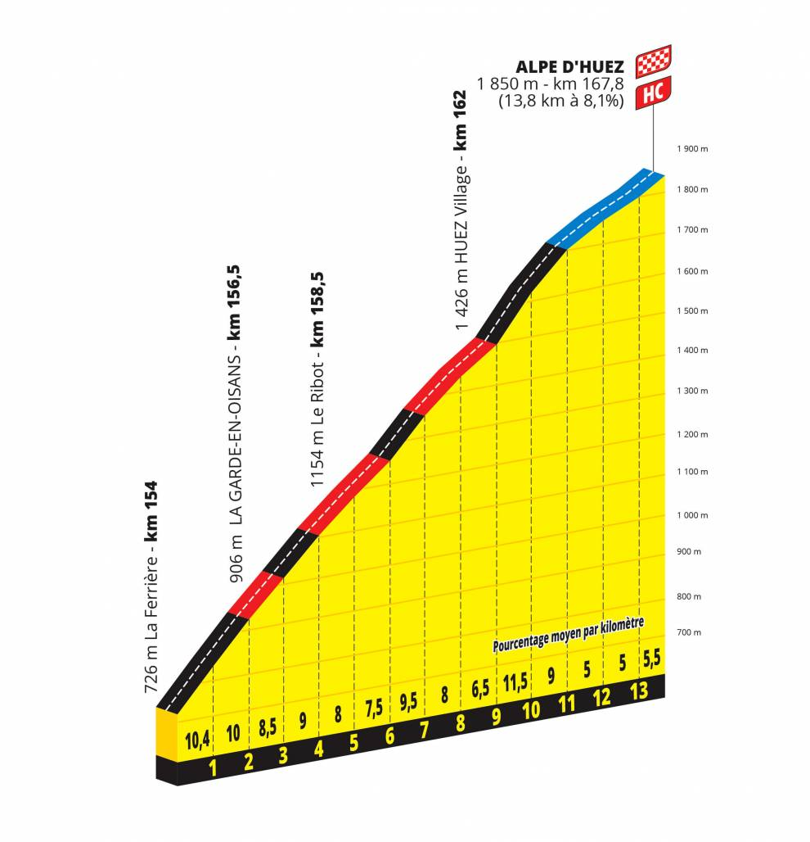
La montée de l’Alpe d’Huez
L’avis du coach
Gérer son effort au pied : la partie la plus dure
Profiter des virages pour s’hydrater et récupérer
Donner ce qu’il reste après Huez
Enjoy : you’ve done it !

Slide 6
Le reste du parcours
Km 0 à 13,4 : La sortie de Briançon est rude, attention à ne pas se mettre en surrégime pour suivre un groupe
Km 36,2 à 44,5 : La première partie de la descente du Galibier est technique et vertigineuse. Une erreur et c’est le ravin ! Prudence !
Km 54,1 à 59,1 : On remonte le col du Télégraphe. Ce n’est jamais pentu mais après 18 km de descente ça fait mal aux jambes. Attention à ne pas mettre trop gros
Km 59,1 à 71,2 : La descente du Télégraphe : une belle route et des épingles assez larges mais quelques unes sont piégeuses. On est en début d’épreuve et il y a du monde partout. Bien anticiper ce que font les autres.
Km 71,2 à 83,8 : La vallée de Maurienne en faux-plat descendant. Être dans un groupe pour gagner des précieuses secondes et de l’énergie.
Km 130 (environ) : La terrible remontée du Rivier d’Allemont. Une descente à 16% et 80 km/h, un virage à gauche et ça remonte 800 mètres à 10% avec 4 épingles. Bien anticiper son braquet avant la remontée, ce sera un cimetière de chaînes à ciel ouvert.
Km 141,4 à 152,5 : La vallée de l’Oisans. Souvent venté, être dans un groupe et garder de l’énergie. Le pied de l’Alpe s’annonce, il risque de faire très chaud et les premières rampes sont terribles ! On passe de 40 à moins de 10 km/h.

Slide 7
L’alimentation les jours précédents
Maximiser ses stocks de glycogène
  Avoir un apport important en « sucres lents » ou glucides à index glycémique bas
  Boire régulièrement (l’eau est important pour les stocks de glycogène, le sucre stocké dans les muscles et le foie)
  Ne pas attendre le samedi : on commence à augmenter son apport glucidique dès le jeudi soir
  On peut consommer des maltodextrines sous forme liquide (1,5 à 2l par jour, régulièrement)
  Dernier repas : 3 heures avant ou Aliments de précompétition spécifiques
Eviter les erreurs
  Ne pas attendre le samedi pour la « pasta party », avoir une alimentation modérée le samedi soir pour éviter de mal dormir et les problèmes gastriques
  Boire suffisamment
  Réduire l’entraînement les 3/4 jours précédents
  Ne pas introduire de nouveautés (produits énergétiques ou aliments)

Slide 8
L’alimentation le jour J
S’hydrater régulièrement !!!
Dès le début de l’effort
Une gorgée toutes les 15/20 minutes s’il fait froid
Une gorgée toutes les 12 min max s’il fait chaud
Profiter des ravitos et points d’eau pour refaire le plein (ne pas se laisser surprendre)
Plûtot des boissons d’efforts, de l’eau si prise de sucres solides en même temps (notamment au ravito)
S’alimenter régulièrement !!!
Au bout de 30/45’
Prise solide régulière (pâtes de fruit, pâte d’amande, banane, cake aux fruits, quatre-quarts…)
Gel : prise exceptionnelle et avec de l’eau (éviter un pic d’insuline)

Slide 9
Le jour J
Gérer son effort (sensations, cardiofréquencemètre, capteur de puissance)
Attention : on développe plus facilement de la puissance en montée que sur le plat
Choisir le bon braquet et la bonne cadence

Slide 10
Exemples de braquets et de cadences
 |  | cadences en fonction de la vitesse
braquet | distance par tour de pédale | 7,5 km/h (125m/min) | 9 km/h (150m/min) | 10 km/h (167m/min)
36/30 | 2,532 | 49 | 59 | 66
34/30 | 2,39 | 52 | 63 | 70
36/32 | 2,37 | 53 | 63 | 70
34/32 | 2,24 | 56 | 67 | 74
36/34 | 2,23 | 56 | 67 | 75
34/34 | 2,11 | 59 | 71 | 79

Slide 11
S’habiller
Le col du Galibier est très haut en altitude (+ de 2600 mètres) et on bascule vers le Nord pour 35 km de descente.
Le passage se fera tôt et il peut faire bien plus froid qu’à Briançon, même une belle journée.
Prévoir !
Manchettes
Maillot long ou imper pour les descentes
Éventuellement gants longs
Bonnet (si moins de 6 °C)
Jambières et surchaussures
Vérifier les prévisions climatiques

Slide 12
Gérer les descentes
En haut du col :
  Ne pas hésiter à prendre quelques instants pour s’arrêter
  Se couvrir
  Resserrer ses étriers de freins
  Retrouver sa lucidité
La bonne attitude
  Mains en bas du cintre
  Coudes légèrement fléchis
  Epaules basses
  Le bon équilibre entre relâchement et engagement = sécurité
  Ne pas être collé à ses freins
Regarder loin devant
  Anticiper le danger
  Une bonne visibilité
  Adopter la bonne trajectoire et la bonne vitesse
Trajectoire
  Toujours rester à droite de la route
  Attention danger : autres cyclistes, animaux, véhicules, état de la chaussée (trous, graviers), zones sombres et claires

Slide 13
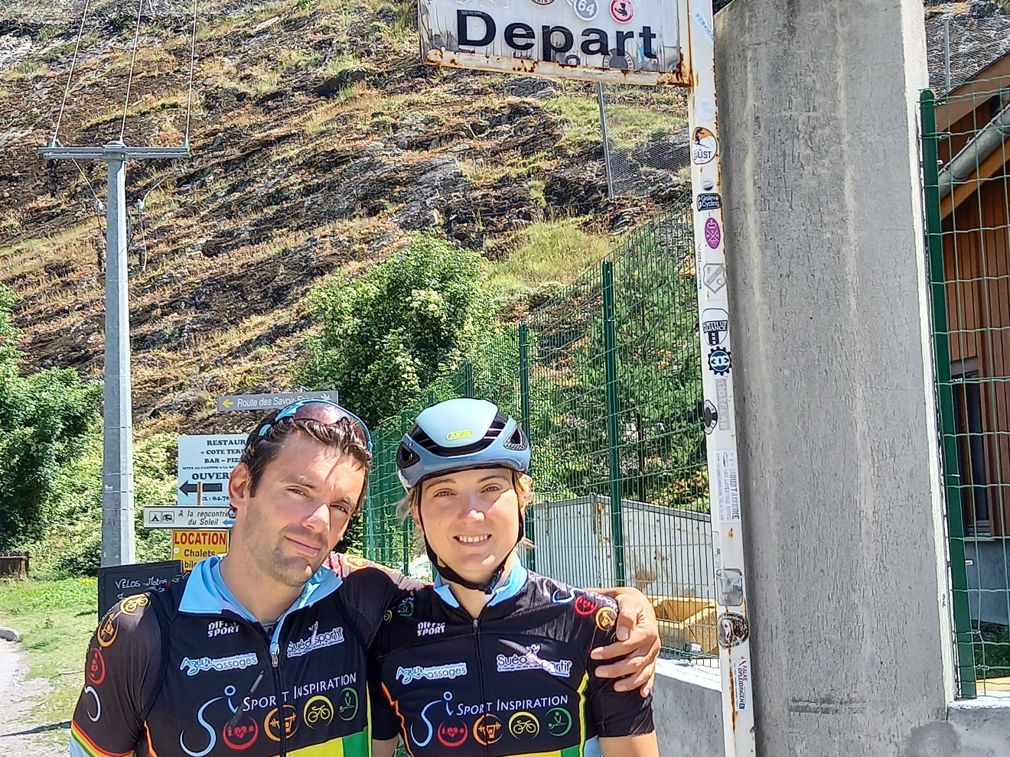
Merci de votre attention
Contact :
www.marionsicot.fr / marion.sicot@hotmail.fr / 06.67.68.21.12
www.sport-inspiration.com / sportinspiration@gmail.com / 06.66.39.40.88

